Slide 1

Задача 4: О викторине "Клевер"
Решение от команды Badlab

Slide 2
Кто мы?
Команда BadLab:
Хрипков Ярослав
Чурин Игорь
Кряжевских Никита
Дюжев Владимир
– Главный программист, архитектор
– Программист
– Математик
– Помощник программиста

Slide 3
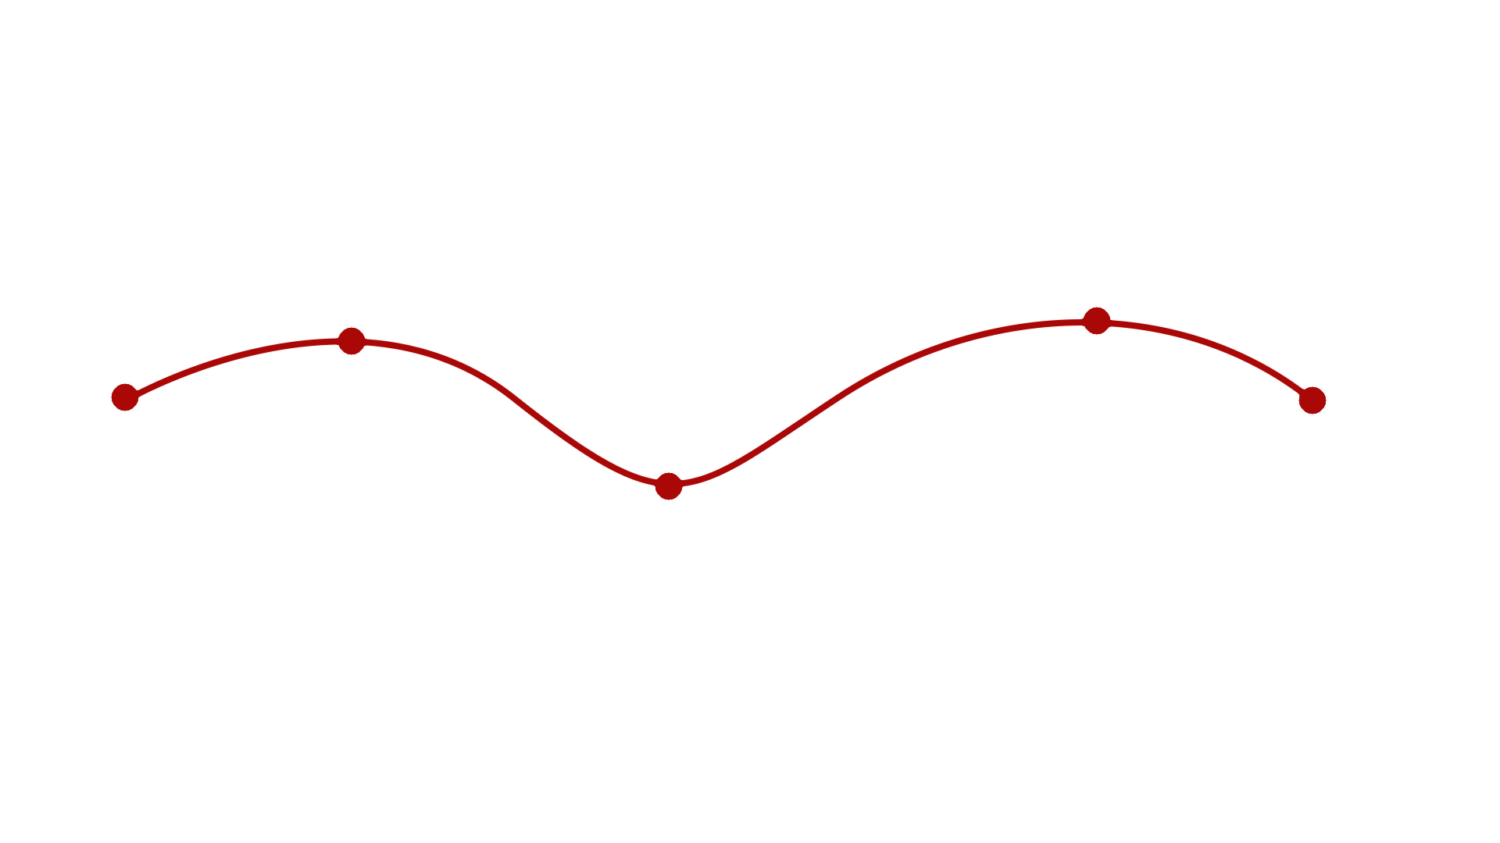
С какими трудностями мы столкнулись
Проблема с поиском готовых
моделей на русском языке
Отсутствие
Ред-Булла
Дисбаланс
классов
Внезапное
появление
новых
ошибок
Слишком хорошие
результаты метрик
(точность 0.98)

Slide 4
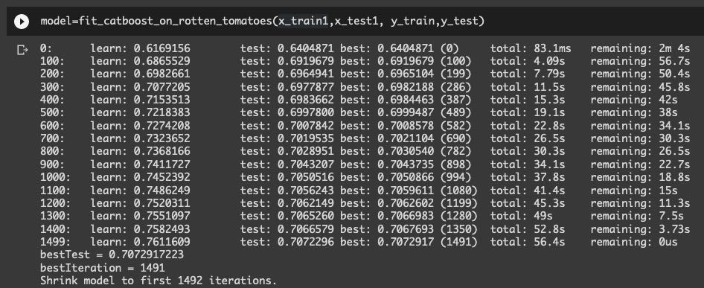
Чего добились
- ROC-AUC на тренировочной выборке = 0.7612
- ROC-AUC на тестовой выборке = 0.70729
Результат проверки
точности
по тестовой выборке

Slide 5

Почему именно так?
Достигается наилучший результат

Slide 6
Нереализованные идеи
Использование embedding для целых предложений
для генерации данных,
похожих на экспертный
Генерация похожих
текстов с помощью
рекуррентных
нейронных сетей

Slide 7
Потенциал
Увеличение точности отличия авторства текстов
Расширение на другие языки
Применение в анализе авторства текстов

Slide 8
Спасибо за внимание

